Slide 1
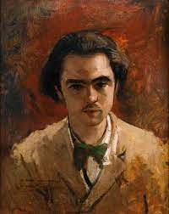
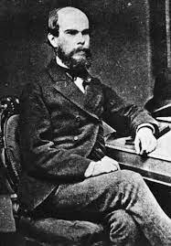
Поль Верлен. Естетичні погляди поета у вірші «Поетичне мистецтво». Зображення пейзажів природи і душі в «Осінній пісні»

Slide 2
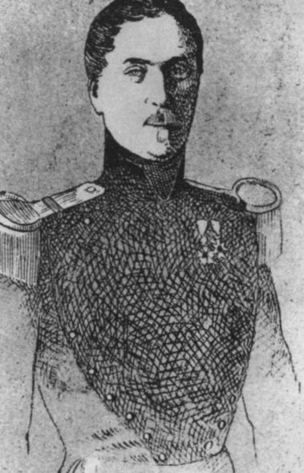
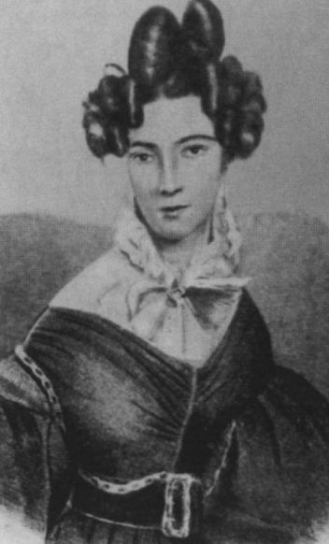
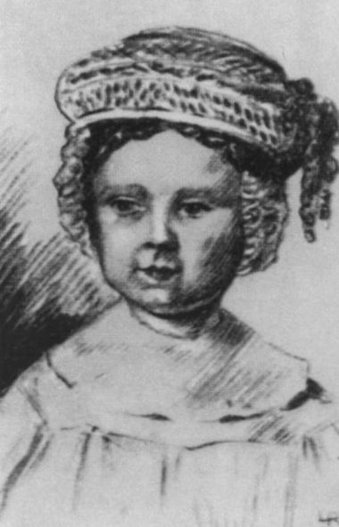
Ніколя Огюст Верлен, батько
Поль Верлен, 4 роки
Еліза Дєе, мама поета

Slide 3

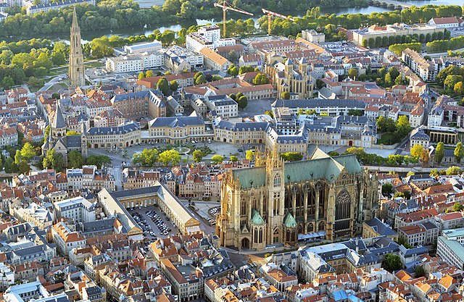
м. Мец
Будинок, у якому народився Поль
Поль Марія Верлен народився в 1844 році в містечку Мец. Його батько був військовим інженером, і родина часто переїжджала, доки в 1851 році не залишилася в Парижі, де минули шкільні роки майбутнього поета. У 1862 році він отримує диплом бакалавра словесності. Уже в юнацькі роки у Верлена з'являється схильність до літературної творчості. Він зачитується віршами Ш. Бодлера, поетів — "парнасців" Т. де Банвіля і Т. Готьє. Восени 1862 року Верлен записується на факультет права — вивчати юриспруденцію, та незабаром через матеріальні нестатки полишає навчання і стає до роботи.

Slide 4
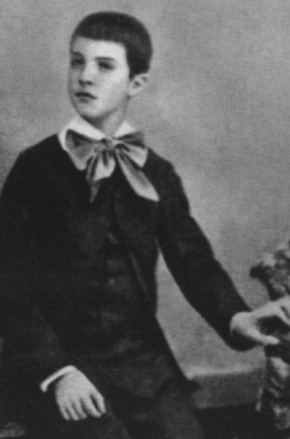
У 1858 Верлен починає писати вірші, посилає Віктору Гюго вірш «Смерть». У 1862 році він закінчив ліцей і вступив на юридичний факультет університету. Але через матеріальні проблеми сім’ї в 1864 році почав працювати дрібним службовцем в страховій компанії, потім в мерії одного з паризьких районів, а незабаром і в сільській ратуші

Slide 5

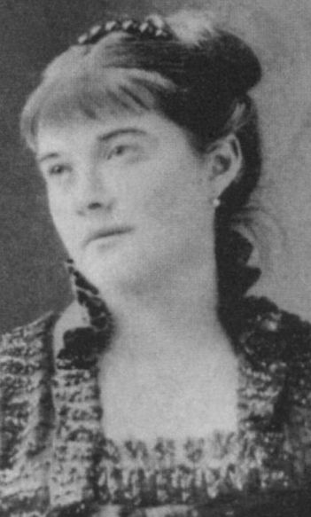
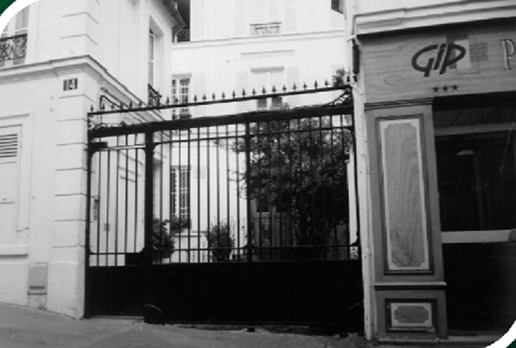
Сподіваючись на сімейне щастя та домашній затишок Поль Верлен у 1870 році одружився з шістнадцятирічною Матильдою Моте, проте згодом поету довелося зазнати розчарування у своїх задумах. У 1871 році Верлен не підкорився версальцям, залишився в Парижі, працюючи в бюро преси Паризької комуни. Тому йому довелося пережити репресії та кривавий терор, тривалий час переховуючись. Так він заохотився до алкоголю. Фатальну роль у цьому відіграла і дружба з Рембо.
Матильда Моте
Будинок Верленів після весілля
Артюр Рембо

Slide 6
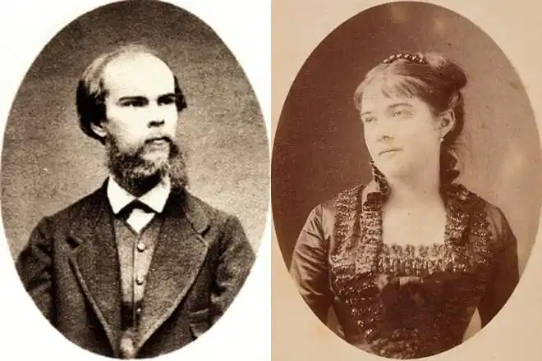
Вже пройшла зима - широко й розлого
Розлилось навкруг світло і тепло.
Веселіє серце в доброго і злого,
Лагідніє страдника пахмурне чоло.
Все цвіте, буяє, все дзвенить, співає,
Навіть хмурий наш, хворий наш Париж
Молодим сонцям радо розкриває
Тисячні обійми червінькових криш.
В мене ж на душі цілий рік весніє,
Квітне флореаль ласки і тепла,
Мрія коло мрії райдужно ясніє,
Пломінь коло пломеню радісно пала.
Це блакитне небо - лиш вінець лазурі,
Що в душі сміється світло-молодій,
Це моя весна, це кінець зажурі,
Це велике свято здійснених надій
(збірка «Добра пісня»)
Поезію присвятив Матильді Моте

Slide 7

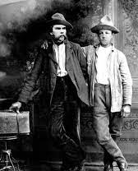
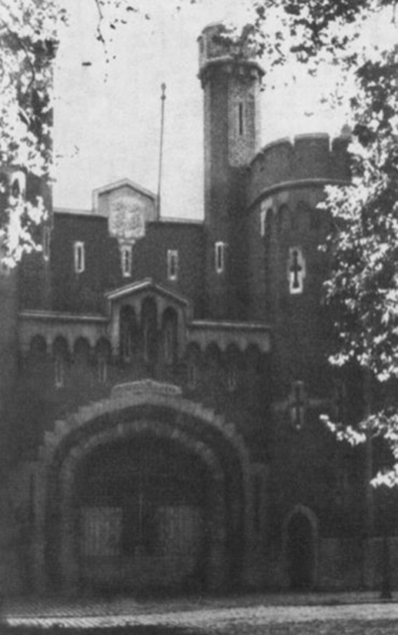
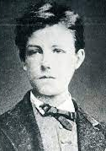
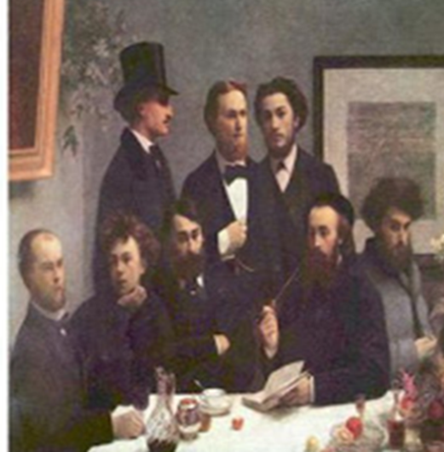
Поль Верлен та Артюр Рембо
У лютому 1871 письменник отримав листа з маленького провінційного містечка Шарлевіль від тоді ще не відомого 18-річного Артюра Рембо з декількома його віршами. Вони викликали зацікавленість, і Верлен запросив юнака в Париж, вони подружилися. Верлен, незважаючи на вікову перевагу, потрапив під вплив сильної натури Рембо.
У 1872 р., ховаючись від переслідувань за участь у Паризькій комуні, поет покинув будинок, дружину, дитину і відправився разом з другом Рембо в подорож – до Англії, а після в Бельгію. Роз’їжджаючи по Європі, Верлен і Рембо шукали – разом і окремо – своє місце в мистецтві.
Під час сварки в липні 1873 М. П. Верлен поранив Рембо пострілом револьвера, за що був засуджений брюссельським судом до двох років в’язниці. У в’язниці він написав вірші, які увійшли до збірки «Романси без слів» (1874). Це вершина музичності Верлена.
У в’язниці поет дізнався, що дружина подала на розлучення. Коли 16 січня 1875 р. він вийшов з в’язниці, ніхто не зустрічав його біля воріт, крім старенької матері
В’язниця

Slide 8
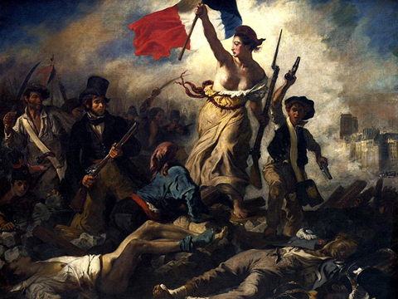

Slide 9

Збірки Поля Верлена
1866 р. Збірка «Сатурнічні поезії»
1869 р. Друга поетична збірка «Вишукані свята»
1870 р. Збірка поезій «Добра пісня»
1874 р. «Романси без слів» – вершина імпресіоністичної лірики поета
1881 р. Книга «Мудрість»

Slide 10
«Поетичне мистецтво»
Найперше — музика у слові!
Бери ж із розмірів такий,
Що плине, млистий і легкий,
А не тяжить, немов закови.
Не клопочись добором слів,
Які б в рядку без вад бриніли,
Бо наймиліший спів — сп'янілий:
Він невиразне й точне сплів,
В нім — любий погляд з-під вуалю,
В нім — золоте тремтіння дня
Й зірок осіння метушня
На небі, скутому печаллю.
Люби відтінок і півтон,
Не барву — барви нам ворожі:
Відтінок лиш єднати може
Сурму і флейту, мрію й сон.
Винищуй дотепи гризькі ті,
Той ум жорстокий, ниций сміх,
Часник із кухонь тих брудних —
Від нього плач в очах блакиті.
Хребет риториці скрути
Та ще як слід приборкай рими:
Коли не стежити за ними,
Далеко можуть завести.
Хто риму вигадав зрадливу?
Дикун чи то глухий хлопчак
Скував за шаг цей скарб, що так
Під терпугом бряжчить фальшиво?
Так музики ж всякчас і знов!
Щоб вірш твій завше був крилатий,
Щоб душу поривав — шукати
Нову блакить, нову любов,
Щоб мчав, де далеч непохмура,
Де чари діє вітерець,
Де пахне м'ята і чебрець...
А решта все — література.

Slide 11
Аналіз твору «Поетичне мистецтво»
Рік написання поезії: 1874. Збірка – “Колись і недавно”
Жанр: ліричний вірш.
Літературний напрям: символізм.
Тема – основні завдання поета
Головна думка: «Найперше – музика у слові!»
Умовно поезію можна поділити на три частини. І саме в центральній частині письменник заперечує класицизм і раціоналізм. Він наголошує на тому, що основним завданням поета є принести естетичне задоволення своєму читачу. А звідси випливає, що для поезії головне – форма, а не зміст.
Віршовий розмір: 4-стопний ямб.
Римування – кільцеве
Художні засоби:
Епітети – наймиліший спів – сп’янілий; зірок осіння метушня.
Метафори – відтінок лиш єднати може, сурму і флейту, мрію й сон.
Порівняння – а не тяжить, немов закови.
Анафора – в нім…в нім.

Slide 12
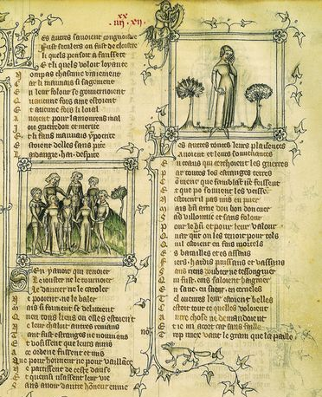
Сторінка з
«Поетичного мистецтва» Поля Верлена

Slide 13

Поль Марі Верлен «Осіння пісня»
Неголосні
Млосні пісні
Струн осінніх
Серце тобі
Топлять в журбі,
В голосіннях.
Блідну, коли
Чую з імли —
Б'є годинник:
Линуть думки
В давні роки
Мрій дитинних.
Вийду надвір —
Вихровий вир
В полі млистім
Крутить, жене,
Носить мене
З жовклим листям.

Slide 14
Особливість поезії Верлена – це поєднання
імпресіонізму
символізму
Надає своєму враженню символічних, узагальнених значень
Будує свою систему «відповідностей» між зовнішнім і внутрішнім світами
3. Сугестія (повтори, натяки, асоціації)
4. Музичність
Поет виражає миттєве враження
2. У відтінках та напівтонах – швидкоплинне почуття
Слово «сугестія» в перекладі з латини означає «навіювання», «натяк», «підказка». У літературі існує поняття сугестивна лірика, або поетична сугестія. Твори, що належать до жанру сугестивної лірики, побудовані на асоціативних зв’язках, інтонаційних відтінках, нечітких образах. Сугестивній поезії властиві також особливий ритм вірша, його мелодика; повтори слів і цілих фрагментів; алітерації й асонанси.

Slide 15

“Так тихо серце плаче”
Так тихо серце плаче,
Як дощ шумить над містом
Нема причин неначе,
А серце ревно плаче!
О, ніжно як шумить
Дощ по дахах, по листю!
У цю тужливу мить
Як солодко шумить!
Відкіль цей плач, не знати,
В осиротілім серці?
Ні зради, ні утрати,-
Відкіль журба, не знати.
Найтяжчий, певне, сум.
Без гніву, без любові,
Без ревнощів, без дум —
Такий нестерпний сум

Slide 16
Повернувшись до Парижа, а після переїхавши до Лондона, Верлен намагався налагодити своє життя: викладав мови, займався сільським господарством, але врешті-решт повністю віддався літературній праці.
У 70-80-і роки поет все більше звертається до Бога. Релігійний настрій відбився в його збірці «Мудрість» (1881).У 1884 р виходить збірка «Колись і недавно» і книга літературно-критичних статей «Прокляті поети», куди увійшли нариси про шістьох поетів, у тому числі і про Артюра Рембо, Стефана Малларме і самого Поля Верлена.
Естетичні принципи поета отримують досконалу форму у збірниках останнього періоду «Любов» (1888), «Щастя» і «Пісні для неї» (1891).

Slide 17





Письменник очолював плеяду молодих поетів. Його вірші отримали шалену популярність. На традиційній церемонії обрання «короля поетів» 1891 після смерті Л. де Ліля, більшу кількість голосів було віддано за Верлена. Але визнання прийшло надто пізно: здоров’я письменника похитнулося.

Slide 18
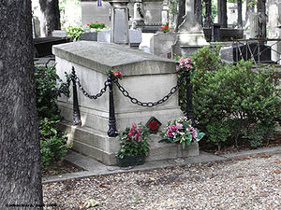
Талановитий поет останні роки хворів і майже постійно змушений був знаходиться в лікарнях.8 січня 1896 поет помер від кровотечі в легенях

Slide 19
Тестові завдання
1. П. Верлен народився у місті А Дублін; Б Мец; В Париж
2. Твір, який не належить П. Верлену
А «Альбатрос»; Б «Поетичне мистецтво»; В «Осіння пісня»
3. Яким, на думку поета, повинен бути вірш «Поетичне мистецтво»? А любим;
Б жорстоким; В крилатим; Г сп’янілим;
Яка збірка не належить П. Верлену: А «Сатурнічні поезії»; Б «Квіти Зла»;
В «Мудрість»; Г «Вишукані свята»
6. Дружину поета звали А Елізабет; Б Матильда; В Луїза
7. Релігійний настрій відбився в його збірці А «Мудрість» Б «Вишукані свята»
В «Сатурнічні поезії»
8. Фатальну роль в житті П. Верлена відіграла дружба з А Малларме; Рембо; В Бодлером
9. Поль Верлен був засуджений до двох років в’язниці за А крадіжку; Б постріл; В борги; В політичні уподобання
10. Поетичний маніфест П. Верлена…
11. "Так музики ж всякчас і знов! Щоб вірш твій завше був крилатий, Щоб душу поривав – шукати Нову блакить, нову любов...«- рядки з вірша…
12. Поля Верлена називають …

